Slide 1
2021-2학기 빅데이터 프로그래밍 TERM PROJECT 프로젝트 최종 발표
ICT 60171672 황준하

Slide 2
목차
프로젝트 주제
실행 계획
데이터 분석
결론

Slide 3
1. 프로젝트 주제

Slide 4
2. 실행 계획

Slide 5


Slide 6
<TOP 1000 Sorted by Number of Votes Ascending / User Rating between 1 and 7, Rating Count at least 20,000
(Sorted by Popularity Ascending (출처: IMDB)>

Slide 7
1. Feature Film
: 프로젝트 주제가 “영화”이기에 영화로 설정하였다.
2. User Rating between 1 and 10
: 평점이 한쪽으로 편중되지 않게 1과 10 사이로 설정하였다.
3. Rating Count at least 10,000
: 신뢰도를 위하여 Rating Count 가 최소 만개는 있는 어느 정도 인지도가 있는 영화로 설정하였다.

Slide 8
<Selenium (출처: 구글 검색)>

Slide 13
<IMDB_movie_info.csv>

Slide 14
3. 데이터 분석
<출처 : https://support.clarivate.com/ScientificandAcademicResearch/s/article/InCites-Journal-Citation-Reports-Impact-Factor-%EA%B3%84%EC%82%B0%EB%B0%A9%EC%8B%9D?language=ko >

Slide 15
영화 영향력 지수
VOTES
: 영화 "A"가 받은 투표 수 / 같은 연도에 개봉한 영화들이 받은 영화들의 총 투표 수
RATING
: 영화 "A"가 받은 평점 / 같은 연도에 개봉한 영화들이 받은 평점들의 총합
=> 영화 "A"의 영향력 지수 = VOTES + RATING

Slide 17
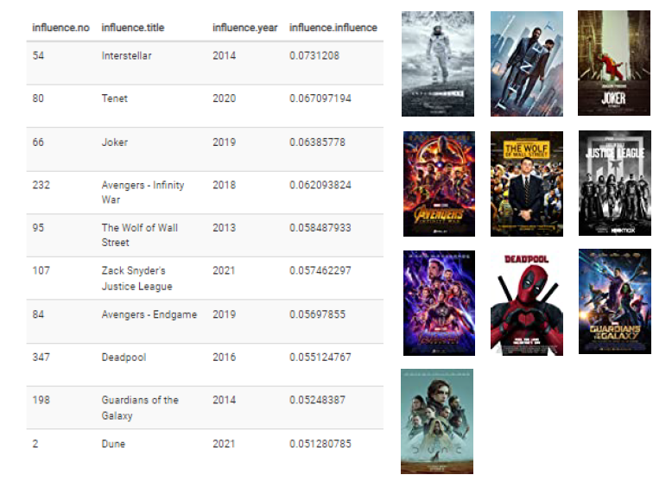
4. 결론
영향력이 높은 영화 TOP 10

Slide 18
영향력이 높은 장르 TOP 10

Slide 19
영향력이 높은 감독 TOP 10

Slide 20
영향력이 높은 배우 TOP 10

Slide 21
영향력이 높은 시나리오 TOP 20

Slide 22
영향력이 높은 관람 연령 TOP 10

Slide 23
Joe / Anthony Russo
Action
BEST!
Samuel L. Jackson
R Rated

